Slide 1
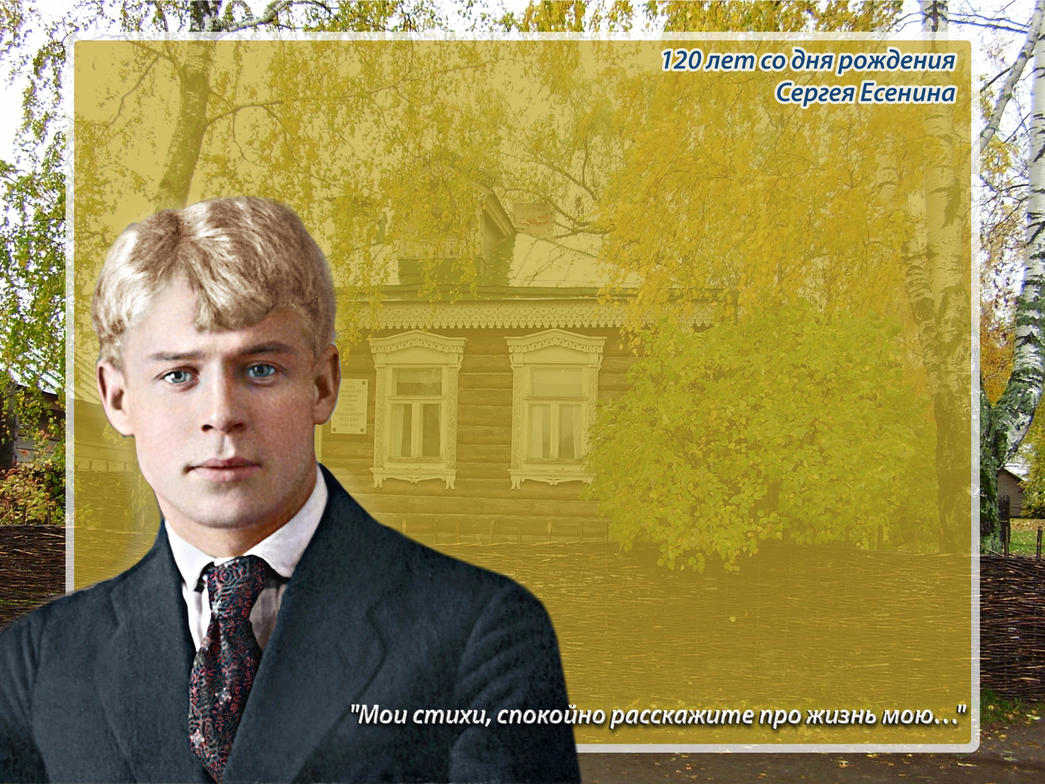
В гостях у поэта
(заочная экскурсия)
Работу выполнил
обучающийся 8А класса
Костиков Владислав
Руководитель проекта:
Учитель русского языка
и литературы
М.Е.Москалева

Slide 2
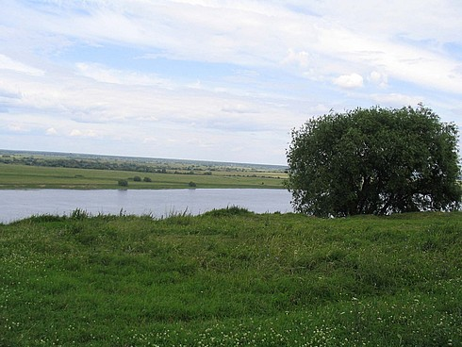
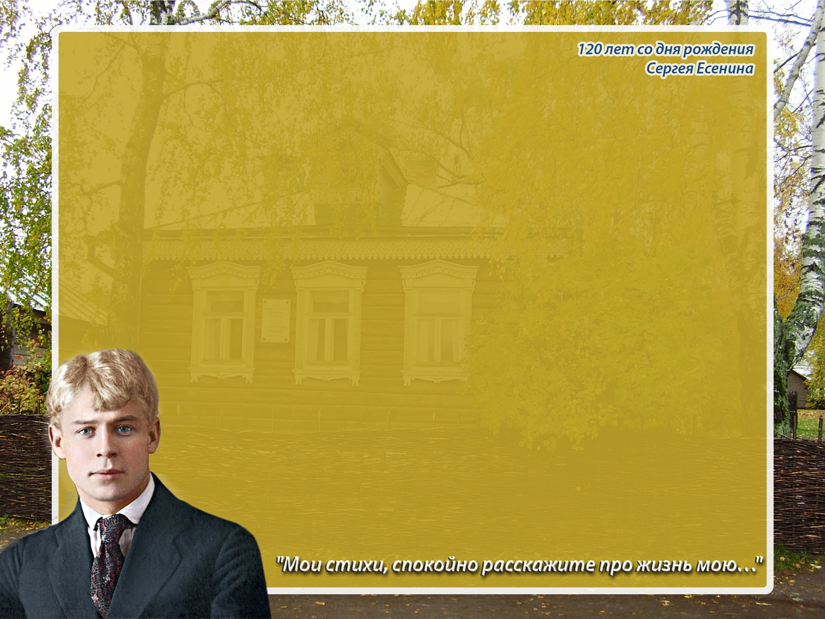
с. Константиново
Рязанской области

Slide 3


Slide 4
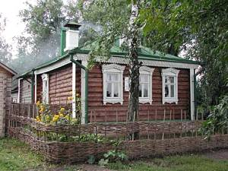
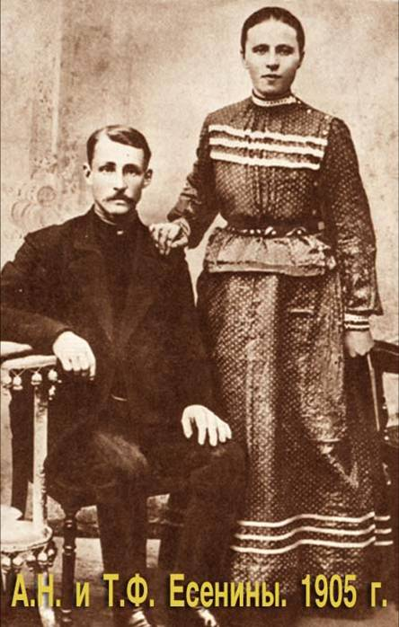
Эта улица мне знакома,
И знаком это низенький дом.
Проводов голубая солома
Опрокинулась над окном

Slide 5
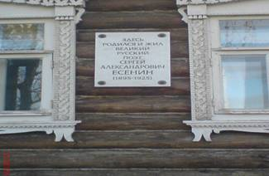
Дом Никиты Осиповича Есенина, деда поэта, в котором родился С.А.Есенин

Slide 6
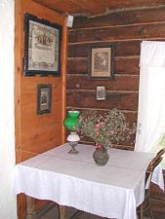

Slide 7
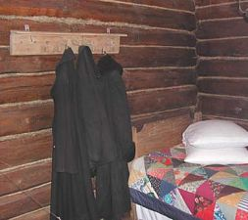
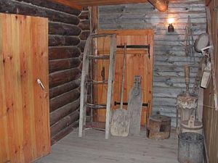
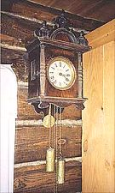

Slide 8
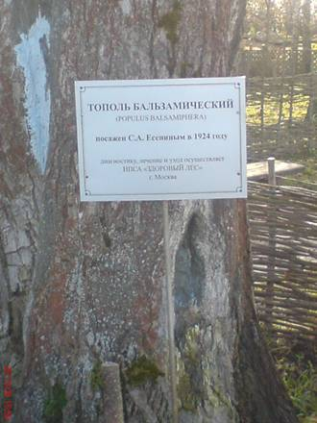
Тополь бальзамический,
посаженный
С.А.Есениным
в 1924 году возле
родительского дома

Slide 9
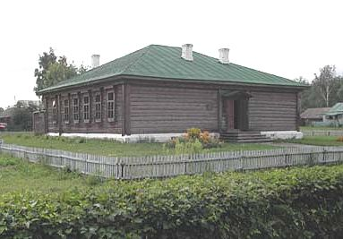
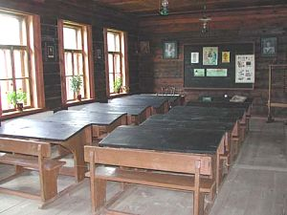
Деревянная земская
начальная школа

Slide 10
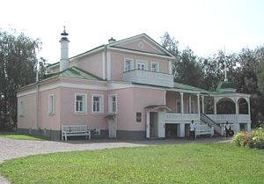
"Дом с мезонином" - усадебный дом Л.И. Кашиной, которой С.А. Есенин посвятил немало поэтических строк

Slide 11
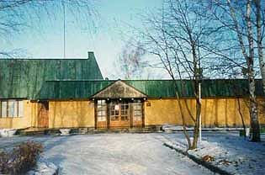
Научно-культурный центр (бывший литературный музей) это не только хранилище уникальных экспонатов, но и центр исследования жизни и творчества поэта

Slide 12

Если крикнет рать святая:
«Кинь ты Русь, живи в раю!»
Я скажу: «Не надо рая,
Дайте родину мою»

Slide 13
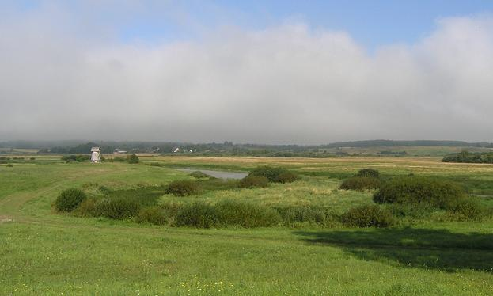
.
«Россия! Какое хорошее слово… И «роса», и «сила», и «синее что-то»…»
С.Есенин

Slide 14
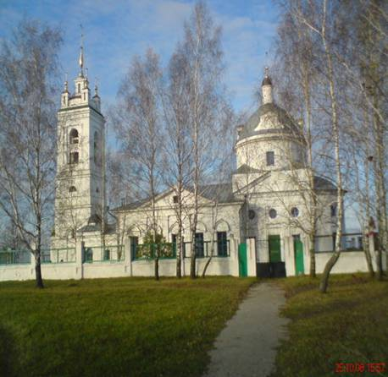
Храм в селе
Константиново,
в котором крестили
и отпевали
С.А.Есенина

Slide 15
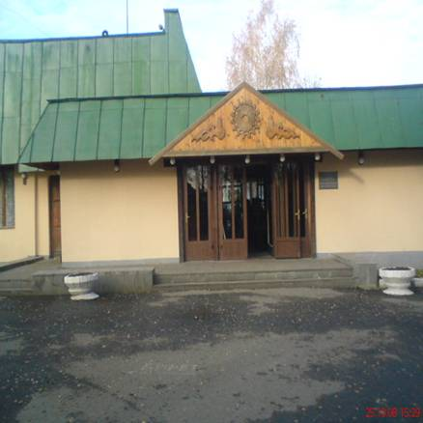
Литературный музей
поэта в селе
Константиново

Slide 16
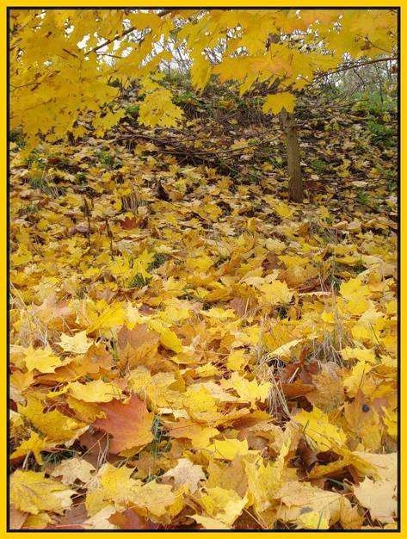

Клен ты мой
опавший,
Клен заледенелый,
Что стоишь,
нагнувшись,
Под метелью
белой…
С.Есенин

Slide 17
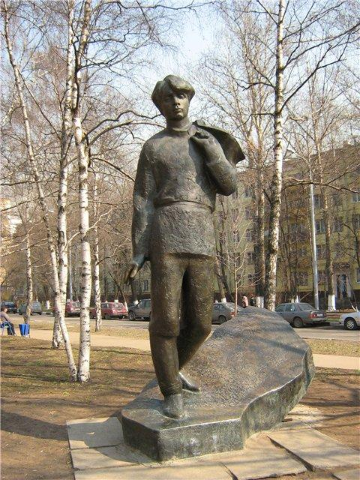
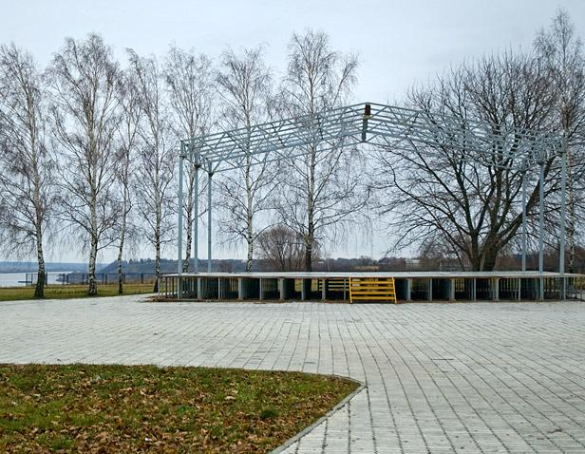

Slide 18
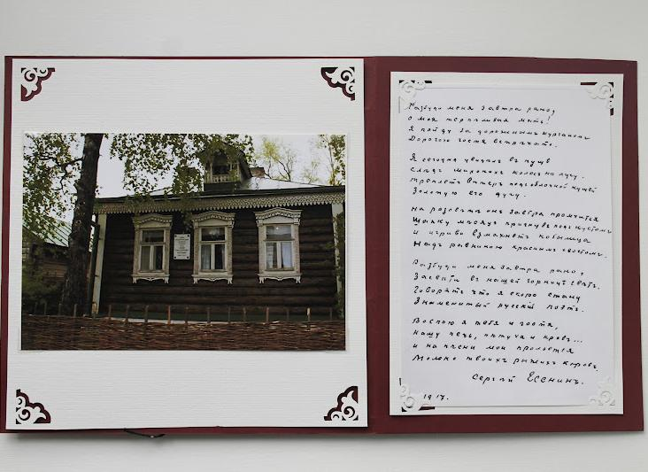
1917 год Есенин публикует стихотворение
«Разбуди меня завтра рано…»

Slide 19
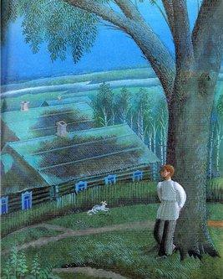

Вот уж вечер. Роса…
1910 год
Вот уж вечер. Роса
Блестит на крапиве.
Я стою у дороги,
Прислонившись к иве.
От луны свет большой
Прямо на нашу крышу.
Где-то песнь соловья
Вдалеке я слышу.
Хорошо и тепло,
Как зимой у печки.
И березы стоят,
Как большие свечки.
И вдали за рекой,
Видно, за опушкой,
Сонный сторож стучит
Мертвой колотушкой.

Slide 20
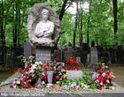
Моя лирика жива одной большой
любовью – любовью к
Родине….
С.Есенин
Памятник С.А.Есенину
на Ваганьковском кладбище в Москве

Slide 21
Отговорила роща золотая
Березовым, веселым языком,
И журавли, печально пролетая,
Уж не жалеют больше ни о ком.
Кого жалеть? Ведь каждый в мире странник-
Пройдет, зайдет и вновь оставит дом
О всех ушедших грезит конопляник
С широким месяцем над голубым прудом.
Стою один среди равнины голой,
А журавлей относит ветер в даль,
Я полон дум о юности веселой,
Но ничего в прошедшем мне не жаль…

Slide 22
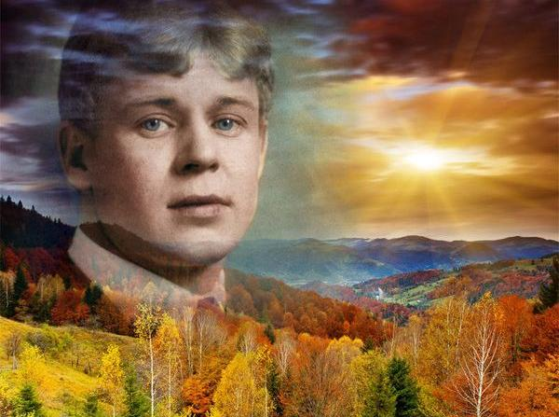
"Я буду воспевать
всем существом
в поэте
шестую часть
земли
с названьем кратким
РУСЬ!!!"
С.Есенин.

Slide 23

ЗА ВНИМАНИЕ

